Slide 1
ELEKTR YUKLAMA (NAGRUZKA) VA ELEKTR ENERGIYA SARFINI HISOBLASH
Elektr energiya iste’moli ko‘pincha «elektr yuklama» yoki «yuklama» tushunchasi bilan yuritiladi. Sanoat korxonalarini loyihalashda yuklamani hisoblash katta ahamiyatga ega, chunki aynan shu kattalik asosida barcha elektrotexnik asbobuskunalar, EUL (elektr uzatish liniyasi) podstansiyalar transformatorlarining quvvati, kommutatsion qurilmalar va hokazolar tanlanadi, demak, kapital mablag‘4.ning qiymati aniqlanadi.
Hozirgi vaqtda hisobiy yuklamani aniqlash usullari ko‘p. Hisobiy yuklamani aniqlashning qator usullarini ko‘rib chiqamiz.
Yuklamaning solishtirma quvvat zichligi usuli. Elektr ta’minotini loyihalashning dastlabki bosqichida, yuklamaning taxminiy qimmatini aniqlashda bu usuldan foydalaniladi.
Bu usul bo‘yicha har bir sexning yuzasini F (m²) bilgan holda, har bir sohaning solishtirma quvvatini ma’lumotnomalardan olib, butun korxona sexlarining taxminiy quvvatini aniqlaymiz.
Ishlab chiqariladigan mahsulotga sarflanadigan quvvat asosida ham butun korxona yoki sexning umumiy quvvatini aniqlash mumkin. Masalan, bir juft poyabzal (ko‘rinishiga qarab) ishlab chiqarish uchun A = A₀ – M_{y} elektr energiya sarflandi deylik, bu raqam ma’lumotnomalarda beriladi. Shunga asoslanib, bir yil davomida sarflanadigan elektr energiya hisoblanadi. Bu formulada: M_{y} – bir yilda ishlab chiqariladigan mahsulot. Agar korxona ikki-uch xil mahsulot ishlab chiqarsa, ularning yig‘indisi olinadi. Butun korxonaning elektr energiya iste’moli:

Slide 2
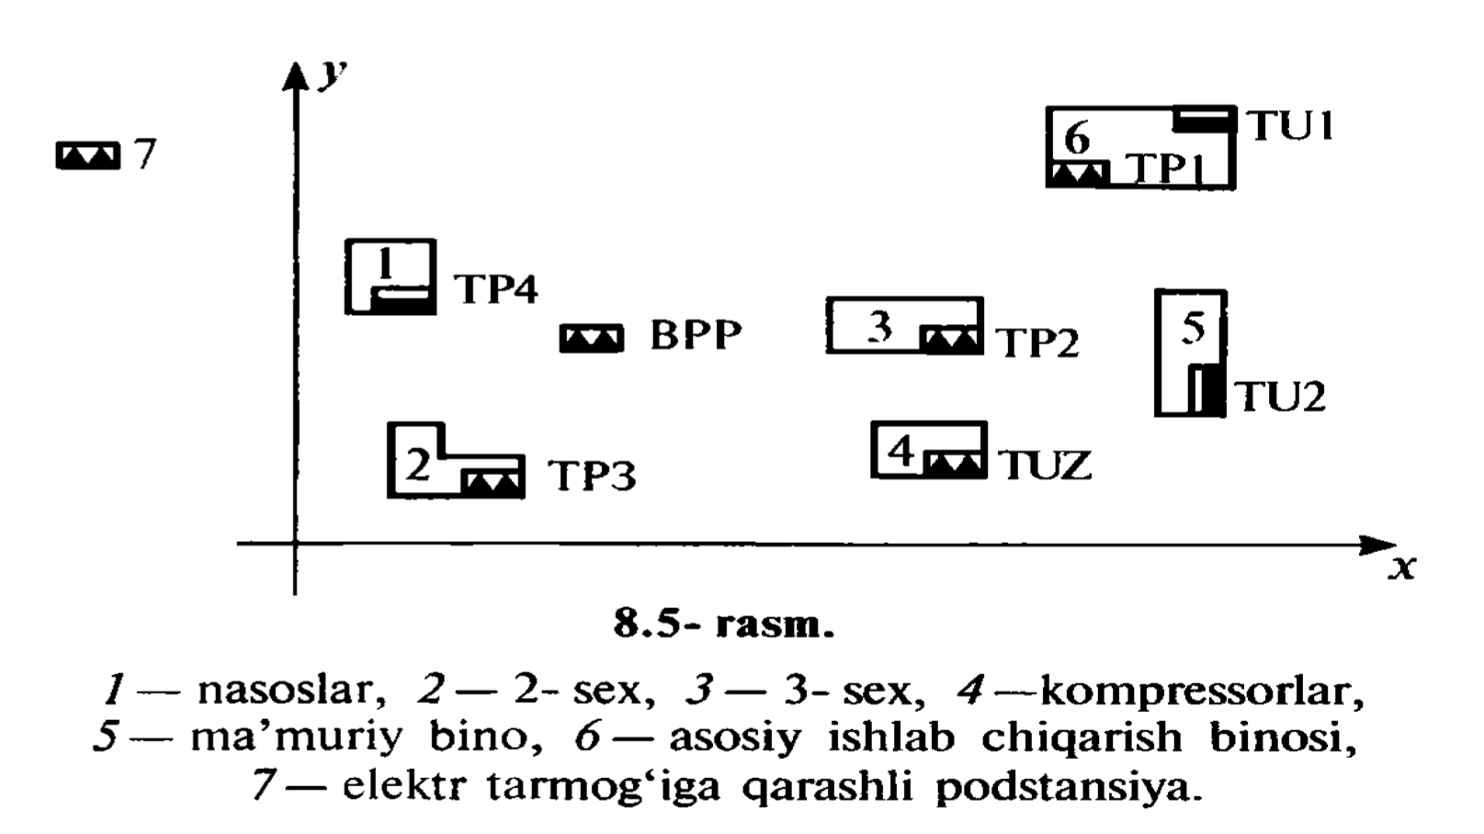
Elektr ta’minoti sxemalari

Slide 3
Sanoat korxonasi quriladigan joy ma’lum bo‘lgandan keyin uning tashqi ta’minot sxemasi tanlanadi. Tashqi elektr ta’minot sxemalarining uch k o‘rinishi mavjud:
Korxona hududida 35/6 yoki 35/10 kVli pasaytiruvchi podstansiya qurish va korxonaning ichki hududida elektr energiyasini sexlar va bo‘limlarga 6 yoki 10 kV li kuchlanishda taqsimlash.
Korxona hududida 6 yoki 10 kV li taqsimlash uskunasini qurish, sexlar va bo‘linmalarga elektr energiyasini 6 yoki 10 kV li kuchlanishda uzatish.
Tarmoq 35/6 yoki 35/10 kV li pasaytiruvchi podstansiyadan kabel EULni bevosita sex 6/0,4 yoki 10/0,4 kV li pasaytiruvchi podstansiyalar bilan bog‘lash. Ana shu elektr t a’minot sxemasini ko‘rib chiqamiz.
Faraz qilaylik, 10-rasmda sanoat korxonasi va tarmoq podstansiyasi, ya’ni elektr tarmoqlar boshqarmasiga qarashli 35/10 yoki 35/6 kV kuchlanishli podstansiya berilgan. Korxonaning elektr ta’minoti tizimini (ETT) loyihalashtirish kerak. Har bir sex yoki bo‘linma va butun korxonaning elektr yuklamasi ( yuklamasi) jadvaldan aniqlanadi.

Slide 4
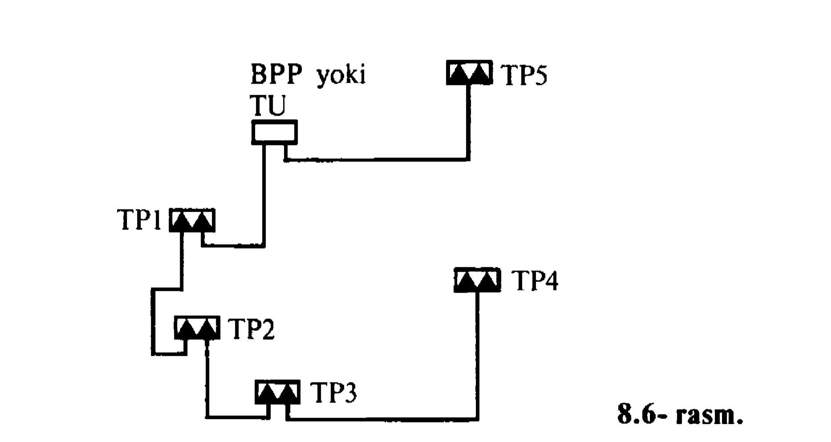

Slide 5
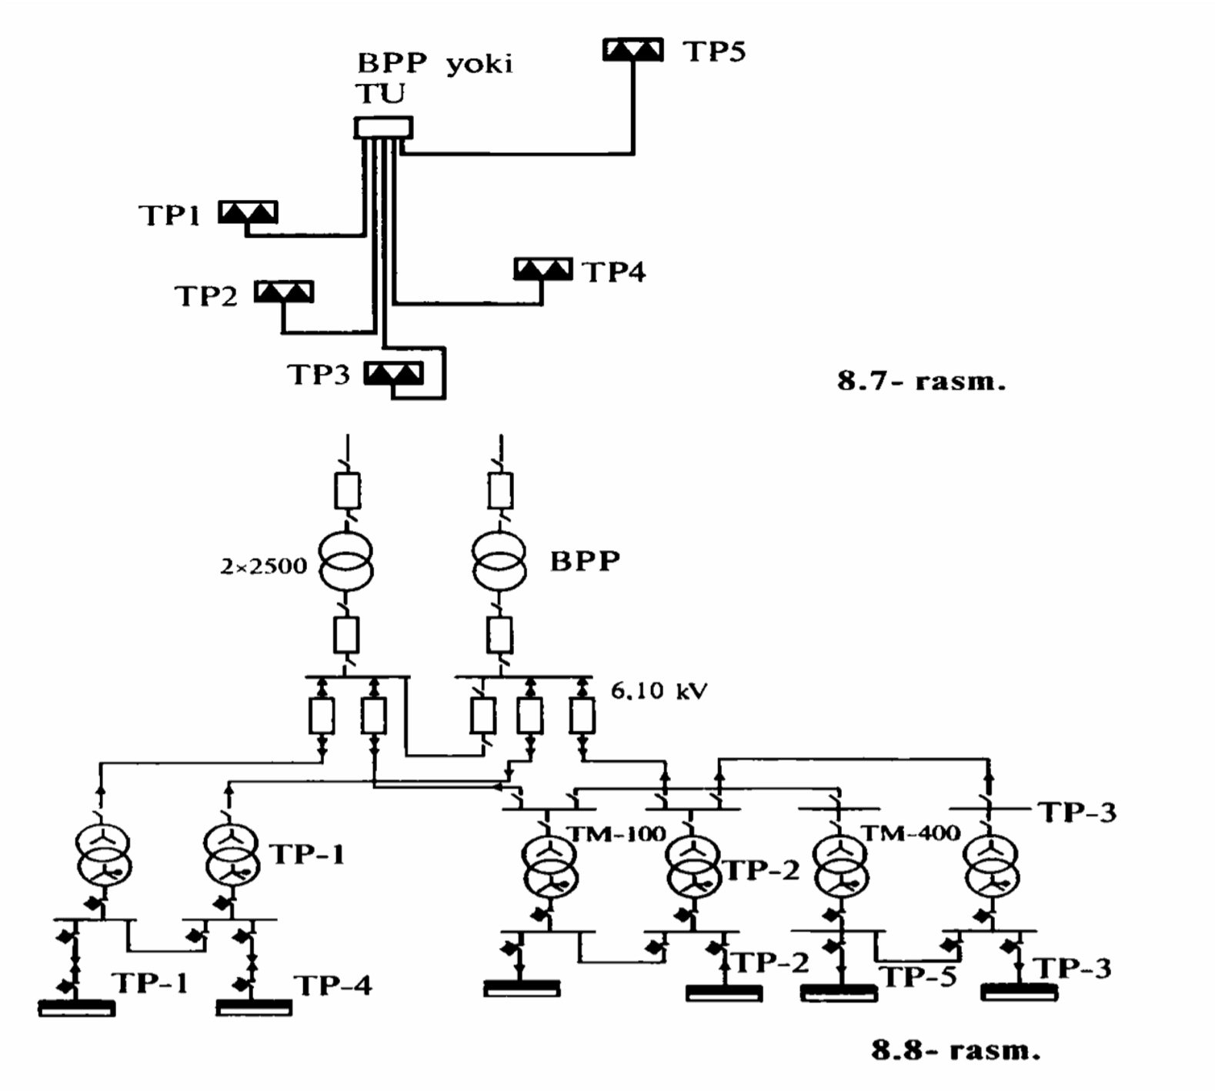

Slide 6
Elektr ta’minoti tizimining texnik-iqtisodiy ko‘rsatkichlari
Hozirgi bozor iqtisodiyoti tobora rivojlanib borayotgan vaqtda iqtisodiy ko‘rsatkichlar katta ahamiyatga ega.
Iqtisodiy ko‘rsatkichlarni chuqur o‘rganish talab etiladi.
Elektroenergetikada iqtisodiyotning asosiy ko‘rsatkichlari quyidagilar:
Kapital mablag‘, K bilan belgilanadi. Davlat va boshqa muassasalar, xorijiy banklar va shaxsiy mablag‘lar hisobidan shakllanuvchi mablag‘ bo‘lib, inshootlar, ya’ni elektr uzatish liniyalari, stansiya, podstansiya va boshqa
elektroenergetika inshootlari qurilishiga sarflanadi.
1 k W *soat elektr energiyasining narxi, p bilan belgilanadi.
Elektr tarmoqdan yil davomida foydalanishning umumiy xarajatlari, / bilan belgilanadi.
Elektr energiyasi tannarxi, po bilan belgilanadi.
Ziyon. Elektr bilan ta’minlash uzilganda sanoat korxonasi ko‘rgan ziyon, U bilan belgilanadi.
Elektr stansiya, EUL, podstansiyalar xarajatlarining sof daromad hisobidan qoplanadigan vaqt, TQ bilan belgilanadi.
Elektr sistemaning kapital mablag‘i uning tashkil qiluvchilari, ya’ni elektr stansiya, podstansiya, EULning kapital mablag‘laridan iborat.

